Slide 1
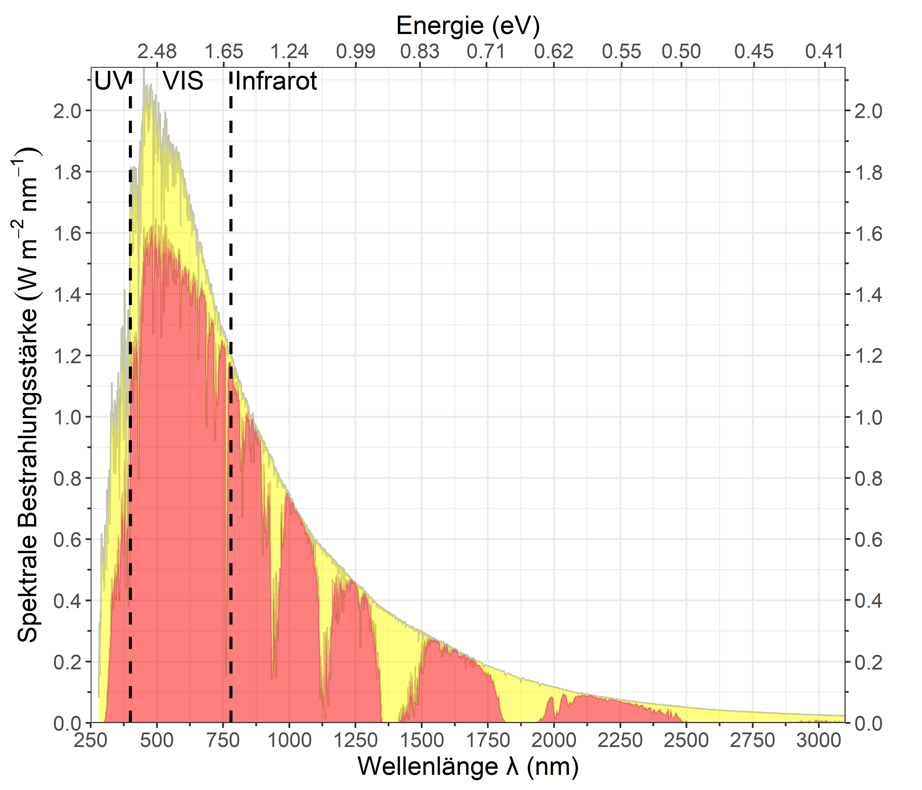
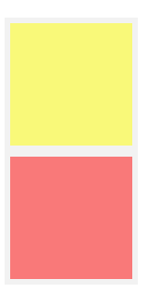
Extraterrestrische Sonnenstrahlung
Sonnenstrahlung auf der Erdoberfläche

Slide 2
